Slide 1
自动化工具-接口自动化测试设计与实现

Slide 2

接口自动化测试
自动化测试
For man is man and master of his fate.
在预设条件下运行系统或程序，评估运行结果，包括测试过程自动化和测试结果分析自动化。涉及领域：性能测试，安全测试，单元测试
数据驱动
测试脚本的参数化。达到数据与脚本分离
接口测试
接口测试是测试系统组件间接口的一种测试。接口测试主要用于检测外部系统与系统之间以及内部各个子系统之间的交互点。测试的重点是要检查数据的交换，传递和控制管理过程，以及系统间的相互逻辑依赖关系

Slide 3
接口自动化模块
For man is man and master of his fate.
模块1：单接口可用性测试
1
2
3
接口数据自动收集
人工配置检查点
自动化请求及结果分析
利用fiddler等抓包工具过滤需要的接口，并存储相关信息。后通过工具模块生成测试数据
对于测试数据需要人工配置相关的检查点和测试用例说明，并补全测试用例，覆盖全用例
对于人工配置后的数据进行接口的请求访问，用返回数据与检查点数据对比，判断接口情况

Slide 4
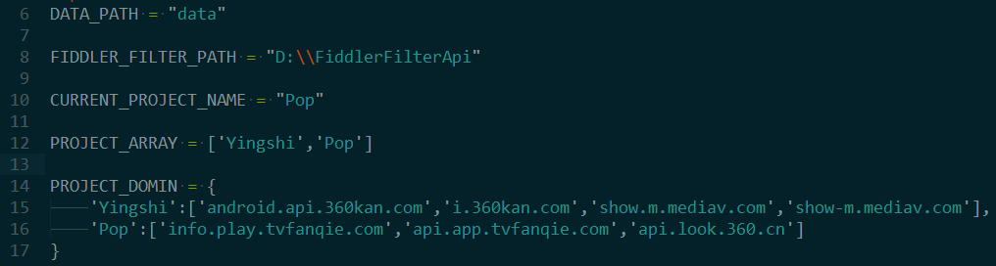
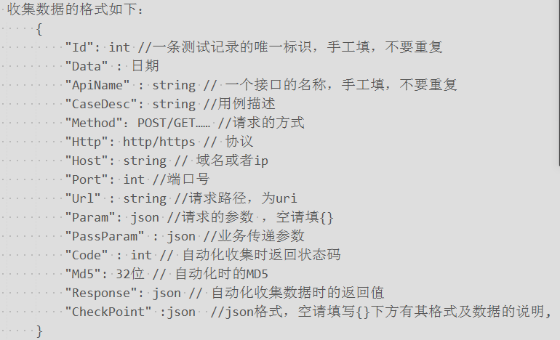
接口数据自动收集流程及注意事项
For man is man and master of his fate.
开始
配置fiddler的SampleRules.js。将conf文件中的FiddlerRules全部替换Fiddler中的Rules->Customize Rules 文件
默认放在对应的/data/Pop/singleInterface/source目录下
执行python dealFiddlerFilter.py,
将当日数据收集数据整理成excel
配置好conf/config.py文件
执行 python initConfig.py生效配置
操作待测App，尽量覆盖全接口，生成按日划分的接口数据文件，如：
Pop_2016-9-6
修改当日的收集的数据文件名为项目名称，去掉后缀日期。如将上一步文件改成Pop

Slide 5
详细配置参见 README.md
再自动化采集到接口请求数据并成功转成excel数据后，需要人工配置一些数据，如上述中的CaseDesc，CheckPoint，Id等信息，最重要的是CheckPoint的配置，目前支持一层深度的json数据的校验，其中CheckPoint支持相关的key值得相等以及数量的检查。如配置成下列json串：
{
"error" : 0,
"data" : '=30',
"data" : '<30',
"data" : '>30',
}
上述检查点会去检查一个接口返回的json串的error是否为0，data1的数量是否为30，data2的数量是否小于30，data3的数量是否大于30。暂时只支持这些类型的检查。
在配置各个接口的测试用例后，可以补充并扩展一些其他的此时用例来验证某个功能，或者来覆盖全用例。
最好能够将各个接口设计统计到一张excel表中，用一张总表来记录你修改和添加的case用例，这是为了防止下次自动采集的时候覆盖你的修改（！！！*注意点*！！！）
人工配置检查点流程及注意事项
For man is man and master of his fate.
开始
打开自动化收集的文件
整理的总文件放在/data/Pop/singleInterface/source
人工配置一些数据，如上述中的CaseDesc，CheckPoint，Id信息
上述excel数据大多是正确返回用例。需要人工多配置其他不可行用例，尽量覆盖全测试用例
将各个接口设计统计到一张excel表中，用一张总表来记录你修改和添加的case用例，这是为了防止下次自动采集的时候覆盖你的修改

Slide 6
人工配置检查点流程及注意事项
For man is man and master of his fate.
#[单接口测试]
【说明】
单接口测试不考虑业务，只考虑这个接口在一次请求是否能够正常返回，主要是根据请求是否成功以及在CheckPoint点的检查是否通过
【运行程序】
命令行下输入 ：python singleInterface.py
等待处理结束，即可去提示的目录下查看测试结果
#运行结果说明
运行结果会对应生成每条测试记录的请求结果，其中会增加几个字段，如是否成功，请求的状态码，耗时，错误信息，返回数据
{
"Id": int //一条测试记录的唯一标识，手工填，不要重复
"接口名" : string // 一个接口的名称，手工填，不要重复
"请求方法"：POST/GET…… //请求的方式
"Http方式": http/https // 协议
"主机域名": string // 域名或者ip
"端口号": int //端口号
"Url" : string //请求路径，为uri
"请求参数": json //请求的参数
"依赖业务参数": json //业务接口传递的参数
"抓包返回状态码":int
"测试返回状态码":int
"抓包返回MD5" : 32位
"测试返回MD5" : 32位
"抓包返回Json数据": json
"测试返回Json数据"：json
"检查点" : json //检查点为json格式，下方有其格式及数据的说明
"错误状态码"：0/1/2/3/4 状态码，下面有详细介绍
"错误描述"：string
"请求耗时" : time // 一次请求的耗时
}
其中是否成功的4种状态码结束如下:
error 状态码说明
：0 请求成功，返回数据正常
：1 请求失败，code 状态码大于200
：2 请求成功，返回数据状态,格式与CheckPoint中不一致
包括：返回数据的error状态码与CheckPoint中不一致
返回数据格式与CheckPoint中不一致，不为空，数量不匹配等，具体看检查点配置
：3 返回数据不为Json格式，无法解析
: 4 参数错误，请检查相应参数
开始
读取人工配置的接口用例
模拟请求对应的接口
获取返回数据与CheckPoint点做检查，目前支持一层深度的json格式检查
生成结果文件，放在/data/Pop/singleInterface/result下

Slide 7
接口自动化模块
For man is man and master of his fate.
模块2：业务接口可用性测试
1
2
3
接口数据自动收集
人工配置接口业务线及检查点
自动化请求及结果分析
利用fiddler等抓包工具过滤需要的接口，并存储相关信息。后通过工具模块生成测试数据
对于业务测试，重点是业务接口的流程配置和参数传递的配置，形成一条完整的业务线
对于人工配置后的业务线接口进行接口的请求访问，涉及接口数据的传递，对每条业务接口进行状态监测，判断业务接口情况

Slide 8
人工配置检查点流程及注意事项
For man is man and master of his fate.
详细配置参见 README.md
#[多接口测试：业务测试]
#测试说明
多接口测试是业务逻辑上的接口测试，各个接口在串行执行的过程中涉及来回传递数据的，与此同时看各个接口是否能够正常返回，主要是根据请求是否成功以及在CheckPoint点的检查是否通过，来回传递的参数是否在上一接口的返回数据中
#配置测试数据
同理。我们只需要整理相应的业务逻辑的接口串行执行case，形成整个项目的业务层的case用例，当某条接口或某个业务逻辑发生改变，就需要改变相应业务的case用例，方便测试人员的改动和测试，节省大量操作app和网页的时间。
测试数据格式就是在单接口测试中添加了一个PassParam参数:
"PassParam": json //请求的参数 ，空请填{}
其填写的格式如下：
{
url中的key：{"id"：测试数据id，"keySet":"测试数据id的返回结果中key的读取路径，用->拼接"}
……
}
如下：
{
"tkuc":{"id":0,"keySet":"data->setCookie"}
}
说明当前需要的参数tkuc的值需要去测试数据中id=0的返回结果中的result['data']['setCookie']中去读取，然后会带着去请求当前的url。
开始
人工配置筛选业务接口用例，配置其前后传递的参数依赖，放在/data/Pop/business/source下
模拟请求对应的接口
获取返回数据与CheckPoint点做检查，目前支持一层深度的json格式检查
生成结果文件，放在/data/Pop/business/result下

Slide 9
接口自动化测试大致流程
For man is man and master of his fate.
开始
人工配置，添加用例、检查点等
可测文件
配置fiddler的SampleRules.js
单接口or业务
业务接口测试模块
接口测试文件
操作App，请求接口
单接口测试模块
生成测试
报告
Python解析
邮件服务（还未添加）
生成接口文件

